Slide 1

Государственное автономное профессиональное образовательное учреждение
«Орский нефтяной техникум им. Героя Советского Союза В.А.Сорокина»
Автоматизация расписания в ГАПОУ ОНТ им. В.А.Сорокина»
Разработчик – Жаулыбаев Темирлан Кайратович
Заказчик – ГАПОУ «Орский нефтяной техникум им. Героя Советского Союза В.А.Сорокина»

Slide 2
Цель
Целью данной работы является расширение возможностей информационной системы «Управление техникума», направленных на развитие механизма получения преподавателями и студентами актуального расписания занятий и информирования об изменениях в нем.

Slide 3
Назначение
ИС «Модуль расписание» является важнейшим документом, определяющим четкую организацию учебного процесса, его методического и финансового контроля, равномерную и систематическую работу обучающихся.

Slide 4
Подсистемы
Подсистема «Изменения»: редактирование расписания, создание отчёта по изменению
Подсистема «Основное расписание»: Составление расписания для учебного заведения
Подсистема «Справочники»: просмотр, добавление и редактирования данных, групп, кабинетов, сведений о преподавателях

Slide 5
Функции
Создание изменения в расписании
Добавление расписания для учебного заведения
Заполнение справочников для расписания

Slide 6
Задачи
Хранение информации по изменению расписания в базе данных
Хранение информации по основному расписанию в базе данных
Ввод и просмотр информации в формах
Формирование информационных срезов (регистров) по данным, хранящимся в БД в формате Word

Slide 7
Требования к обеспечению системы
Программное обеспечение
.NET Framework 4.7.2.
СУБД MYSQL Server 8.0
Аппаратное обеспечение:
Процессор: Intel Pentium III 800 или выше (серверная модификация);
Оперативная память не менее: 2048 Мбайт .
Жесткий диск: 10 Гбайт;
Источники бесперебойного питания (UPS) на серверной стороне. Батареи источников бесперебойного питания должны обеспечивать работу подключенной техники в течение 30 минут при аварийном отключении питания.

Slide 8
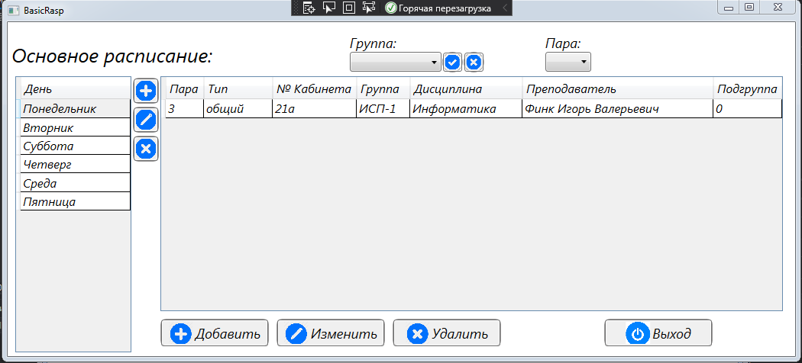
Подсистема основное расписание

Slide 9
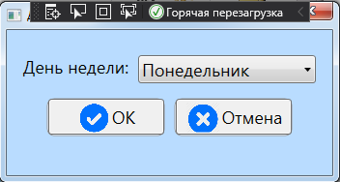
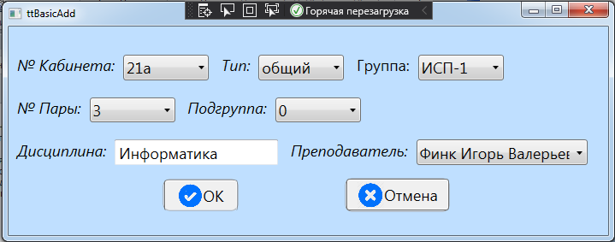
Составление расписания

Slide 10
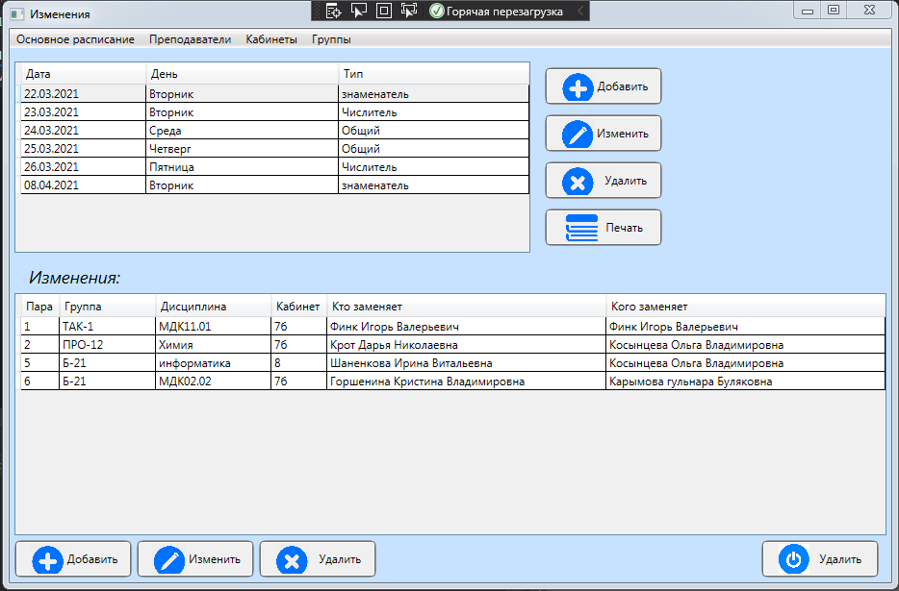
подсистема “Изменения в расписании”

Slide 11
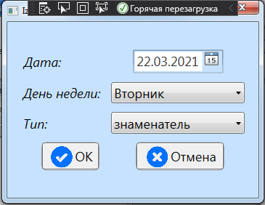
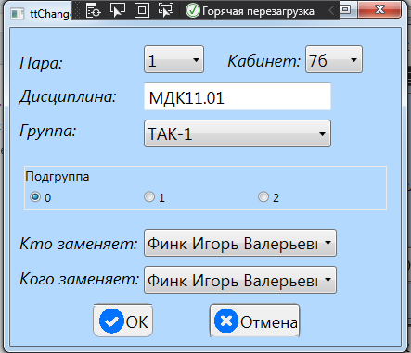
Добавление Изменения

Slide 12
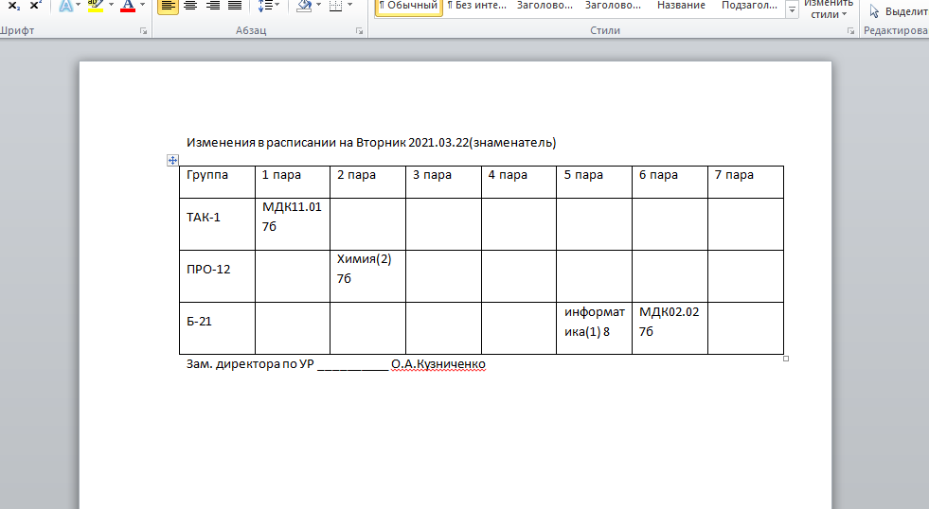
Вывод изменений в Word

Slide 13
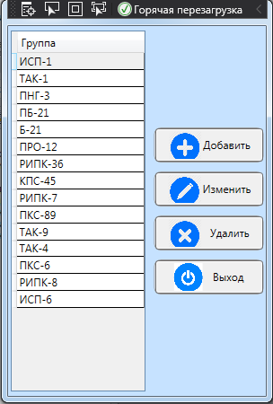
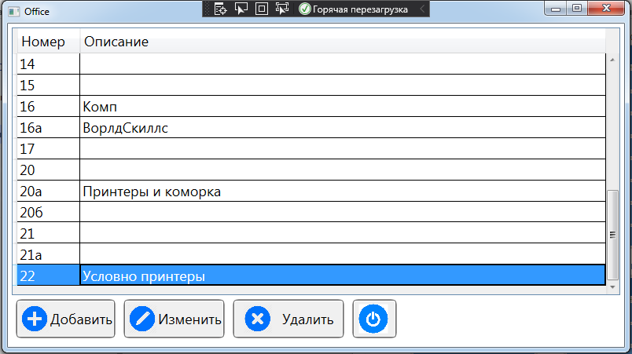
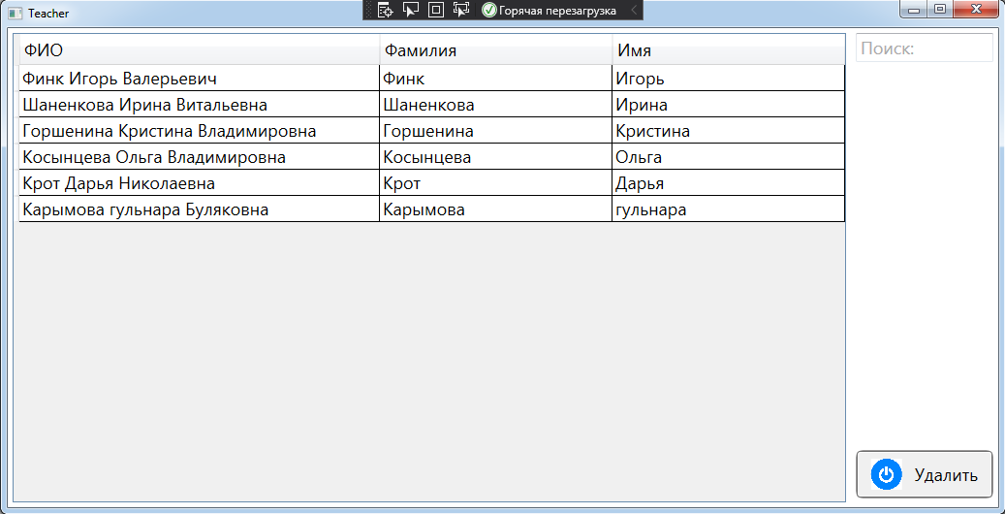
Справочники

Slide 14
Спасибо за внимание!

